Slide 1
历史上的方程求解
约公元50年—100年编成的《九章算术》，就以算法形式给出了求一次方程、二次方程和正系数三次方程根的具体方法
公元7世纪，隋唐数学家王孝通找出了求三次方程正根的数值解法
公元11世纪，北宋数学家贾宪在《黄帝九章算法细草》中提出的“开方作法本源图”，以“立成释锁法”来解三次或三次以上的高次方程式。同时，他还提出了一种更简便的“增乘开方法”
公元13世纪，南宋数学家秦九韶在《数书九章》中提出了“正负开方术”，更提供了一种用算筹布列解任意数字方程的有效算法，此法可以求出任意次代数方程的正根。

Slide 2
历史上的方程求解
公元9世纪，阿拉伯数学家花拉子米给出了一次方程和二次方程的一般解法
公元1541年意大利数学家塔尔塔利亚给出了三次方程的一般解法
公元1545年意大利数学家卡尔达诺的名著《大术》一书中，把塔尔塔利的解法加以发展，并记载了费拉里的四次方程的一般解法
数学史上，人们曾经希望得到一般的五次以上代数方程的根式解，但经过长期的努力仍无结果。公元1778年，法国数学大师拉格朗日提出了五次方程解不存在的猜想
公无1824年，挪威年轻数学家阿贝尔成功地证明了五次以上一般方程没有根式解
公元1828年，法国天才数学家伽罗瓦巧妙而简洁地证明了存在不能用开方运算求解的具体方程，同时还提出了一个代数方程能用根式求解的判定定理。

Slide 3
二分法
虽然指数方程、对数方程等超越方程和五次以上高次代数方程不能用代数运算求解，但其数值解法却随着现代计算技术的发展得到了广泛的运用，如二分法、牛顿法、拟牛顿法、弦截法等
用二分法求方程的近似解

Slide 4
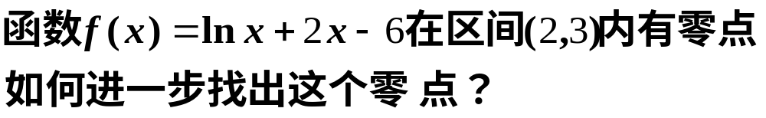
问题：
启发一：央视06年推出的节目《购物街》看商品，猜价格。
  游戏规则： 给出一件商品，请你猜出它的准确价格，我们给的提示只有“高了”和“低了”。给出的商品价格在0 ~ 100之间的整数，如果你能在规定的次数之内猜中价格，这件商品就是你的了。
求方程近似解的问题(或函数零点的近似值)
不断缩小零点所在
区间的问题

Slide 5
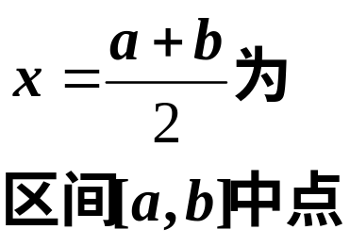
问题：如何缩小零点所在的范围，得到一个越来越小的区间，以使零点仍在此区间内?
启发二：从上海到美国旧金山的海底电缆有15个接点，现在某接点发生故障，需及时修理，为了尽快断定故障发生点，怎样检查接点比较迅速？
上海
旧金山
A B C D E F G H I J K L M N O
分点是零点
找到零点
区间分为两个区间
取中点
分点不是零点
零点必在两个中的一个内
区间长度缩小一半

Slide 6
问题：什么时候结束？
若某次分点是零点，则结束
若分点都不是零点，需要给定精确度。
  若做到(2.50，2.53)内，2.53-2.50=0.03<0.1，我们就可以得到方程的一个精确到0.1的近似解2.50
  若做到(2.515，2.519)内，2.516-2.515=0.004<0.01我们就可以得到方程的一个精确到0.01的近似解 2.515
给定精确度ε：若区间长度|a-b|<ε，则得到零点的近似值a(或b)

Slide 7
给定精确度0.01
(a,b) | 中点x₁ | f(a) | f(x₁ ) | f(b)
(2 , 3) | 2.5 | 负 | -0.084 | 正
(2.5,3) | 2.75 | 负 | 0.512 | 正
(2.5,2.75) | 2.625 | 负 | 0.215 | 正
(2.5,2.625) | 2.5625 | 负 | 0.066 | 正
(2.5,2.5625) | 2.53125 | 负 | -0.009 | 正
(2.53125,2.5625) | 2.546875 | 负 | 0.029 | 正
(2.53125,2.546875) | 2.5390625 | 负 | 0.010 | 正
(2.53125,2.5390625) | 2.53515625 | 负 | 0.001 | 正
| 2.5390625 －2.53125|=0.0078125<0.01
精确度已达到0.01

Slide 8
二分法
对于在区间[a,b]上连续不断且f(a)·f(b)<0的函数y=f(x)，通过不断地把函数f(x)的零点所在的区间一分为二，使区间的两个端点逐步逼近零点，进而得到零点近似值的方法叫做二分法．
用二分法求函数零点近似值的步骤：
1．确定区间[a,b]，验证f(a)·f(b)<0，给定精确度ε
2．求区间(a,b)的中点c
3．计算f(c) (1)若f(c)=0，则c 就是函数的零点
(2)若f(a)·f(c)<0 ，则令b=c（此时零点x₀∈(a,c) ）
(3)若f(c)·f(b)<0 ，则令a=c（此时零点x₀∈(c,b) ）
4．判断是否达到精确度ε ：即若|a-b|<ε，则得到零点近似值a(或b)；否则重复步骤2-4．

Slide 9

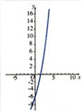



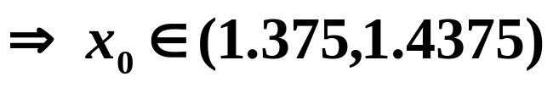
求方程 的近似解(精确到0.1)
解
易知：f(1)<0，f(2)>0
取x=1.5，计算f(1.5)≈0.33>0
取x=1.25，计算f(1.25)≈-0.87<0
取x=1.375，计算f(1.375)≈-0.28<0
取x=1.4375，计算f(1.4375)≈0.02>0
∴ 原方程的近似解取为1.4375

Slide 10
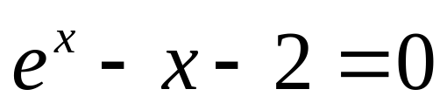
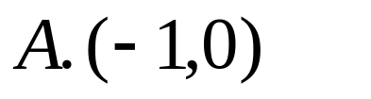
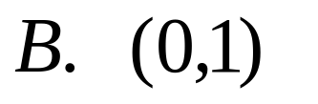
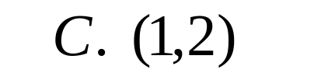
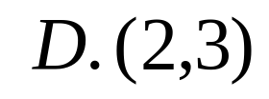
运用：
1.下列图象中不能用二分法求函数的零点的是 _____
y
y
y
y
O
0
x
x
0
x
x
(1)
(2)
(3)
(4)
2. 根据表格中的数据,可以断定方程
的一个根所在的区间( )
x | -1 | 0 | 1 | 2 | 3
e^{x} | 0.37 | 1 | 2.72 | 7.39 | 20.09
x+2 | 1 | 2 | 3 | 4 | 5

Slide 11
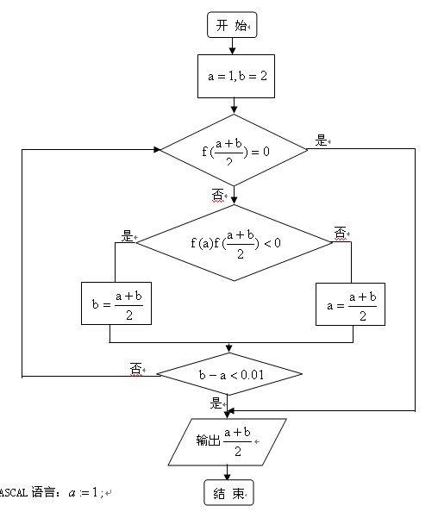
用二分法求函数f(x)在区间[1,2]上的零点（精确到0.01）的一个算法程序框图如图所示．

